Slide 1
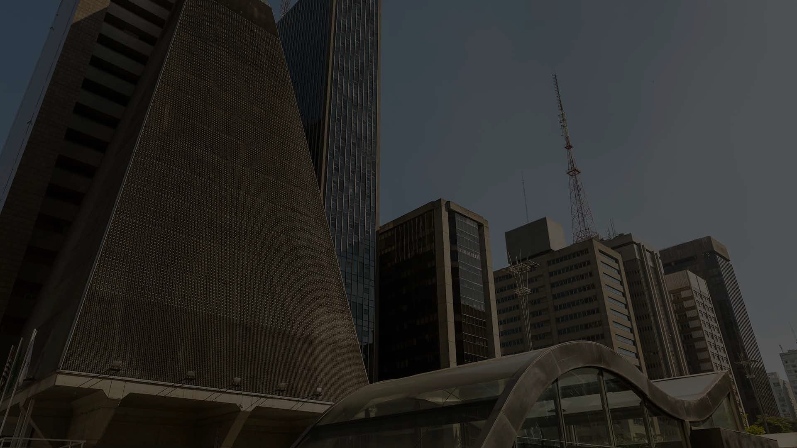

Slide 2
Técnicas Elicitação de Requisitos

Slide 3
Técnicas
Brienfing
Requisitos orientada a ponto de vista
Entrevistas
Workshop
Brainstorming

Slide 4
Brienfing

Slide 5
Briefing
Briefing no contexto geral é o resumo (documento) que contém um conjunto de instruções e informações relevantes para a realização de um projeto, tem o papel de orientar os objetivos do projeto.
O briefing facilita a comunicação entre as partes envolvidas no projeto de software

Slide 6


Slide 7
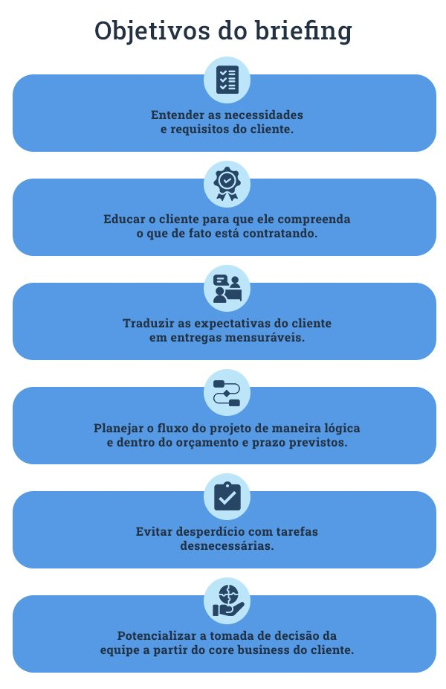

Slide 8
Briefing
Um novo cliente liga na empresa Dev2025 e relata que quer um site para empresa (não passa mais informações), e um funcionário recém contratado é escalado para fazer um briefing do projeto, como é seu primeiro projeto ele planeja o Briefing :
RESUMO CONTEXTO DA EMPRESA
Dados relevantes da empresa
Faça a relação dos dados relevantes com o projeto a ser desenvolvido como missão, visão e valores

Slide 9
Briefing
ESTRATÉGIA
Quais são os principais objetivos do site? Informar? Vender? Dar suporte? ...?
Que tipo de site ele é? Puramente promocional? Coletor de Informações? Uma publicação? ...?
Quais são as mensagens mais importantes que o site deve passar aos visitantes?
Quais são os planos para promover o site?
Há uma data aproximada para o site tenha que estar pronto?

Slide 10
Briefing
INFORMAÇÕES GERAIS SOBRE O WEB SITE
Descreva o negócio/produto/empresa como se fosse uma pessoa. É sério? Jovem? Confiável? ...? Justifique.
Quais são os pontos fortes e fracos do negócio/produto/empresa? Por quê?
Qual a mensagem que melhor descreve o conteúdo/atuação do negócio/produto/empresa?
É necessário obter dados dos visitantes? O que é preciso saber? Por quê?

Slide 11
Briefing
PÚBLICO-ALVO / PERSONA
Foi apontado na última reunião que o público-alvo é [colocar público-alvo]. Para complementar, qual é o público-alvo secundário e terciário? Descreva interesses, necessidades e o que mais souber a respeito.
O que o site irá oferecer ao seu público-alvo?
O que os visitantes devem fazer no site?
Qual o conhecimento que os visitantes do site tem de internet/web? E o conhecimento técnico?
Qual a "capacidade técnica" de acesso de seus usuários (navegador, velocidade de acesso, tempo de acesso diário, etc)?

Slide 12
Briefing
CONTEÚDO
Que informação do site mudará? Com que frequência e com que abrangência?
Quem se beneficia com as atualizações?
Qual são as seções e funcionalidades que precisam existir?
Qual é o "aceite" do site (o que precisa existir para "aceitar" que ele está pronto)?

Slide 13
Briefing
APARÊNCIA (DESIGN)
Tem em mente alguma aparência para o web site?
Existem padrões existentes, como logotipos e cores, que devem estar presentes?
O site parte de um site maior ou grupo de sites com padrões de design que precisam ser correspondidos?
Quais são alguns outros sites da web que você gosta? O que você gosta a respeito deles? Se possível, envie links de referência.

Slide 14
Briefing
OUTROS
Quem será o responsável pelo contato com para eventuais esclarecimentos sobre o projeto e envio de materiais?
Foram apontados como concorrentes [colocar nome dos concorrentes informados no 1.º briefing]. O que é mais preocupante em relação a eles? Teria alguma informações mais detalhadas a respeito?
O que não pode haver no web site, em função dos concorrentes?

Slide 15
Requisitos orientado a ponto de vista

Slide 16
Requisitos orientado a ponto de vista
O método foi projetado como um framework (estrutura) orientado a serviço para levantamento e analise de requisitos
Normalmente nos sistemas há diferentes tipos de usuários finais, e com isso, diferentes pontos de vista que valem a pena ser considerados, pois tem a ver com modos diferentes que o problema é visto, e isso fornece melhores ângulos do cenário em análise.

Slide 17
Requisito orientado a ponto de vista
As abordagens orientadas a ponto de vista na engenharia de requisitos reconhecem esses diferentes pontos de vista e o utilizam para estruturar e organizar o processo de levantamento e os próprios requisitos. Uma importante capacidade da análise orientada a pontos de vista é que ela reconhece a existência de várias perspectivas e oferece um framework para descobrir conflitos nos requisitos propostos por diferentes stakeholders.

Slide 18
Requisito orientado a ponto de vista
A primeira etapa da análise de ponto de vista pe identificar os possíveis pontos de vista. Nessa etapa os analistas se reúnem com os stakeholders e utilizam a abordagem de brainstorming para identificar os serviços em potencial e as entidades que interagem com o sistema.
Ponto de vista em potencial
Serviços do sistema
RNF (requisito não funcional), exceções, eventos de controle, entrada de dados.

Slide 19
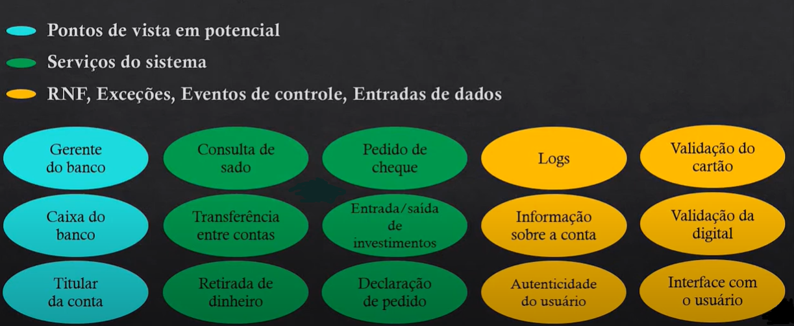
Exemplo em um sistema de banco

Slide 20
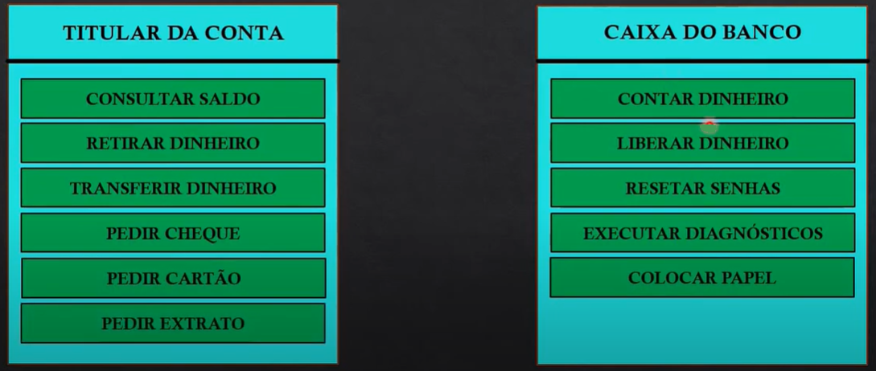
Exemplo em um sistema de banco

Slide 21
Requisito orientado a ponto de vista
Segunda etapa é a estruturação de pontos de vista, que envolve agrupar pontos de vista relacionados, segundo uma hierarquia. Serviços comuns estão localizados nos níveis mais altos da hierarquia e herdados por pontos de vista de nível inferior

Slide 22
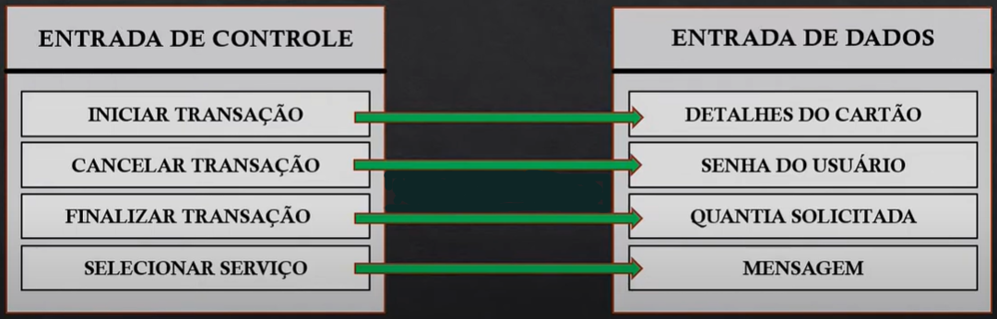
Exemplo em um sistema de banco , estruturando e agrupando um ponto de vista

Slide 23
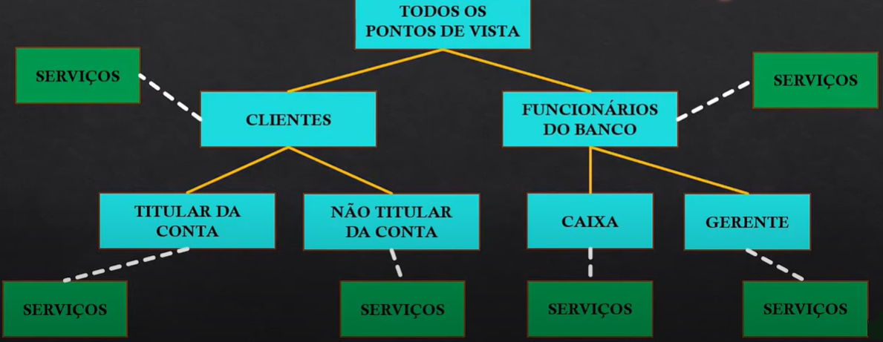
Última etapa é o mapeando de forma hierárquica conforme ponto de vista

Slide 24
Supondo um sistema que temos 10 tipos de usuários, são 10 visões diferentes sobre o mesmo problema, é um cenário com 10 visões diferente, o benéfico é que a probabilidade de algum requisito não ser elicitado é pequena, a parte ruim é requisitos duplicados e/ou parecidos, quando usamos essa técnica é necessário ter atenção na hora de validar os requisitos do sistema.

Slide 25
Entrevista

Slide 26
Entrevistas
As entrevistas são uma das técnicas mais comuns e eficazes para coletar informações dos usuários e partes interessadas
Nesse método o analista de requisitos realiza perguntas diretas e abertas, permitindo que as pessoas expressem suas necessidades e expectativas em relação ao sistema.

Slide 27
A entrevista tem a função de entender ou sugerir o que o sistema / aplicação deve conter, quais as “dores” que a aplicação vai curar, quais as reais necessidades, o que é viável implementar, para aí sim dar início a construção do software

Slide 28
Entrevistas
Algumas dicas para conduzir uma entrevista eficaz são:
Preparar um roteiro de perguntas para orientar a entrevista
Criar um ambiente confortável e acolhedor para encorajar a participação ativa dos entrevistados
Ouvir atentamente e fazer anotações detalhadas durante a entrevista.

Slide 29
A ideia de ter um guia (roteiro) na entrevista é usar essas perguntas como uma bussola afim de não perde o foco/objetivo da entrevista. O ambiente confortável para o cliente é talvez o ponto mais difícil de atingir para algumas pessoas, essa talvez é a parte mais importante da entrevista, manter o cliente encorajado e aberto a ideias.

Slide 30
Anotar tudo de forma detalhada a entrevista de todos os interessados, cada pessoa entrevistada vai pedir a mesma coisa de forma diferente, cabe o analista abstrair e descrever todos os requisitos de forma clara e objetiva, usando a técnica do “dê para” para tudo que foi anotado. Existe alguns analistas que usam o artificio de gravar as entrevistas porem a maioria das vezes essa pratica não permite o entrevistado ficar à vontade.

Slide 31
Workshop

Slide 32
Workshop
Os workshops são sessões colaborativas que envolvem diferentes partes interessadas, como usuários, clientes, membros da equipe de desenvolvimento
Essa técnica promove a troca de ideias e a obtenção de informações valiosas de forma interativa.
Durante um workshop pode ser realizada atividades como discussões em grupo, atividades práticas e exercício de brainstoming

Slide 33
Workshop é uma técnica de elicitação em grupo que, antecipadamente, precisa de informações para ser organizada (ter parte dos requisitos funcionais) .
Pode ser aplicado em grupos diversos da empresa, sempre com foco no contexto em que o sistema será utilizado (por setores, RH, compras, comercia, produção, etc ...), para obter um conjunto de requisitos bem definido.
Ao contrário das reuniões, onde existe pouca interação entre todos os elemento presentes, o workshop tem o objetivo de acionar o trabalho em equipe.

Slide 34
Para um workshop atingir o objetivo é necessário é necessário ter algum requisitos funcionais, no workshop acabamos usando esses requisitos para quebrar o “gelo” entre a equipe. Uma das formas é apresentar uma funcionalidade e deixar eles testarem e opinar sobre o que estão testando.
O futuro usuário do seu sistema, naturalmente vai oferecer resistência a mudanças (mesmo já usando um outro sistema ou não), tudo que é novo cria um ambiente de incertezas, no imaginário ele acha que pode não se adaptar ao sistema, ou o sistema vai ser muito bom e vai ter cortes de funcionários, entre outros.

Slide 35
Dessa forma o usuário pode omitir requisitos e gerando transtorno para o desenvolvimento da aplicação, quando demonstrado uma funcionalidade (tela de cadastro por exemplo) pode quebrar a “barreira” entre o usuário e o sistema e ele começar a colaborar de forma mais assertiva.
Uma segunda técnica é estimular o imaginário dos participantes e fazer uma dinâmica comparando o sistema antigo (ou a ausência dele) com o sistema novo (lembrando que eles não tem a mínima ideia de como o sistema vai ficar), dessa forma eles levantam requisitos funcionais sem formalidade.

Slide 36
É fundamental que dois elementos não falte no workshop, informação da empresa e o facilitador.
É preciso ter informações reais e atualizadas dobre o contexto da empresa (missão, metas, área que atua, realidade do setor que ela atua, concorrentes) e já ter uma base de requisitos levantada afim de organizar e estruturar o workshop
O facilitador precisa ser um integrante da equipe de desenvolvimento. Não é uma boa conduta o facilitador ser um “coach” ou um \instrutor de treinamentos (facilitador normalmente organiza o workshop, conduz as atividades e dinâmicas em grupo)

Slide 37
Workshop
Dicas para conduzir um workshop:
Definir agenda clara com os tópicos a ser abordado.
Facilitar a participação de todos os envolvidos, garantindo que todas as vozes sejam ouvidas.
Registar as informações discutidas durante o workshop

Slide 38
Brainstorming

Slide 39
Brainstorming
Brainstorming é uma técnica criativa e colaborativa que visa gerar um grande volume de ideias em um curto período de tempo.
Durante uma sessão de brainstorming os participantes são encorajados a expressar livremente suas ideias, sem críticas ou julgamento.

Slide 40
Brainstorming
Essa técnica pode ser utilizada para gerar novas funcionalidades, identificar possíveis problemas e explorar soluções inovadoras.
Algumas dicas para um brainstorming eficaz:
Estabelecer regras claras, como não julgar ou criticar as ideias apresentadas.
Encorajar a participação ativa de todos os envolvidos.
Registrar todas as ideias em um quadro ou papel para facilitar a visualização e discussão posterior

Slide 41
Brainstorming em aula
Você e seu grupo estão desenvolvendo um aplicativo de planejamento de viagens chamado “DevViagens". O objetivo é criar uma plataforma que ajude os viajantes a planejarem suas viagens de forma fácil e eficiente. O aplicativo deve fornecer uma variedade de funcionalidades para atender às necessidades dos usuários durante todas as etapas da viagem, desde a pesquisa e reserva de voos e hotéis até a organização de atividades locais e o compartilhamento de experiências com outros viajantes.
Professor vai compartilhar um link com vocês

Slide 42

www.sp.senai.br

